Slide 1
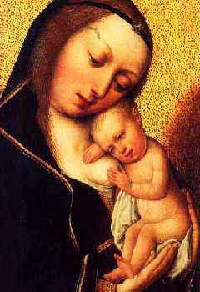
Jordmortimen
En undervisningstime om barseltiden,
med rom for spørsmål og diskusjon.

Slide 2
Barseltiden De første seks ukene etter fødselen
Timens innhold:
Barseltiden- mor
Humør og Psyke etter fødselen
Fysiske plager etter fødselen
Renselse
Eliminasjon
Innkjøringsfasen(søvn, døgnrytme, barseltiden, ammehormoner
Etterkontroll av mor samt prevensjon
Kontakt med helsestasjonen
AMMING

Slide 3
Humør/psyke etter fødsel
Hormonelle forandringer i kroppen
Påvirker mors sinnsstemning,
varer i ca 12 dager etter fødselen
Ved depr/lavt stemningsleie 6 uker etter fødsel, ta kontakt med fastlege eller helsestasjon for å kartlegge en mulig barseldepresjon
Kan forebygges ved søvn, hvile og riktig kosthold (sov når barnet sover )
Endrer søvnkvaliteten (primært de første 2-3 uker etter fødselen )
man tåler også mindre søvn
Kan medføre nedsatt hukommelse-ammetåke
Kan også føre til hetetokter og økende ødemer de første dagene etter fødselen

Slide 4
Fysiske plager etter fødselen
Vonde sting
Gror innen ca 14 dager
Stingene forsvinner etter ca 3-4 uker
Kan lindres ved å bruke smertestillende tbl, (behovet skal avta ila. de første dagene) lokalbehandling med bedøvende gel
Holdes rent og tørt x 2 pr dag, bruk Lactacyd,
Avlastes ved å stå og ligge, unngå å sitte på baderinger eller sitte skeivt, da det kan medføre til en seinere tilhelingsprosess og såret kan gro skeivt
Etterrier
Hormonstyrte sammentrekninger i livmoren, for at den skal trekke seg sammen etter fødsel
Sterkest rett etter fødselen og ved amming
Avtar gradvis over de neste 4-7 dagene
Bekkenløsning
Hormonstyrt og avtar vanligvis etter fødsel
Avlast på samme måte som før fødsel
VIKTIG: START MED BEKKENBUNNSTRENING RETT ETTER FØDSELEN. Styrkende muskulatur stabiliserer et løst bekken
Dersom vedvarende smerter 14 dager etter fødsel, ta kontakt med fastlege som henviser videre til fysioterapeut. Man har rett på 6 mnd gratis fysioterapi etter fødsel
Hemmorider
Vanlig, kommer ofte på slutten av svangerskapet og forsvinner vanligvis rakst etter fødselen, kan lindres med savle og stikkepille. Unngå obstipasjon

Slide 5
Renselse
Varer vanligvis inntil 6 uker etter fødsel
Som en kraftig menstruasjonsblødning de første dagene
Vil progressivt bli lysere på farge og minske i mengde.
Rundt 10-14. dag får man ofte en økt blødning igjen, med friskt blod, da skorpen hvor morkaken var festet, løsner→ vedvarer ca 1 døgn

Slide 6
Eliminasjon
Etter fødselen kan blæren ha nedsatt tonus
Kan medføre at man føler lite vannlatningstrang og inkontinens
Skal normalisere seg i løpet av de første ti dagene
Forebygging: Unngå overfylt blære, og START MED BEKKENBUNNSTRENING, (fysioterapiundervisning er mandag, onsdag, fredag)
Nedsatt trykk og tonus i tarmen etter fødsel
Kan derfor gå 2-3 dager før man har avføring etter fødselen.
Kan også bli påvirket av dehydrering under fødselen, uregelmessige måltider og smerter i stingene.
Unngå obstipasjon ved å drikke rikelig(varm drikke ), fiberrike kost, aktivitet, svisker og fiberolje

Slide 7
Innkjøringsfasen
Husk at barseltiden varer 6 uker etter fødselen
Kroppen trenger tid til restitusjon etter svangerskapet og fødselen
Ha derfor lave forventinger til hva som skal gjøres denne tiden, i fht sosiale aktiviteter
Prioriter å bruke barseltiden til å bli kjent med barnet, mestre ammingen, komme inn i rutiner, sove, hvile, spise og gå små trilleturer
Å ha et nyfødt barn er en fulltidsjobb, men en tid med mye glede☺
Hjelp og avlast hverandre, mor har ofte ikke tanker for annet enn barnet, derfor er det viktig at far også passer på mor
Ikke glem å være kjærester, sett av litt tid til hverandre.
Barnet har ingen døgnrytme den første tiden. Det er derfor viktig å sove når barnet sover, slik at man har overskudd og tålmodighet til å ta hånd om barnet når det trenger det, også om natten.
Når man ammer lages det hormoner som gjør en trett. Ta gjerne en liten power-nap etter ammingen.

Slide 8
Etterkontroller
Helsestasjonen
Helsestasjon, lege og jordmor informeres når du har født
Helsestasjonen tar kontakt med deg pr tlf kort tid etter hjemreise
Tilbyr et hjemmebesøk
Barnet innkalles til sin første time på helsestasjonen etter 6 uker, men om du trenger å komme før kan du avtale dette med helsesøster

Slide 9
Etterkontroll hos lege eller jordmor
Mor har rett på en gratis etterkontroll hos sin fastlege
Må bestilles selv av mor
6-10 uker etter fødselen
Hva gjøres:
Kartlegging av mors helse og evt behov etter fødselen
kjenner at livmoren har trukket seg tilbake til det normale
Ser på rifter/sting
Evt tar ny celleprøve fra livmorhalsen dersom det er mer enn tre år siden sist prøve ble tatt
Tilbyr prevensjon, se eget kapittel om amming og prevensjon i Spedbarnsboken
LAKTASJONS-AMENORÉ-METODEN: Dersom man fullammer barnet sitt, ikke har fått tilbake menstruasjonen og det går mindre enn 6 timer mellom hver amming(altså fortsatt nattamming), er dette fullgod prevensjon de første 6 mnd etter fødselen. Like sikkert som minipille og kobber-T-spiral

Slide 10
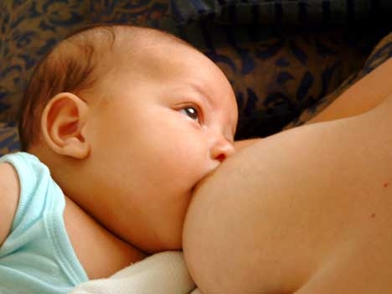
Amming
Morsmelk dannes allerede i svangerskapet
Uke 16
Perfekt tilpasset barnet både mengde og ernæringsmessig
Viktig: Hudkontakt mellom mor og barn
fremmer ammingen,
øker sannsynligheten for en ukomplisert amming
fremmer tilknytningen mellom barnet og mor
bidrar til en økt melkeproduksjon gjennom hele ammeperioden
Dersom man ikke har anledning til å ha barnet hos seg hud-mot-hud, kan brystene stimuleres ved at man selv berører dem/håndmelker seg

Slide 11
Selvregulering
Barn som er friske, født til termin og er
normalvektige klarer selv å regulere når
det trenger å die. Barn som viser tegn til å
ville die, skal tilbys brystet så ofte det
lyster.
Selvregulering innebærer at barnet skal få selv bestemme hvor ofte og hvor lenge det skal die.
Dette innebærer at barnet må være inntil mor, så hun kan se og kjenne barnets tegn på sult
Barn som ligger mye aleine, velger å spare på energien og går lett i ”dvale”
Tips: Bruk bæresjal

Slide 12
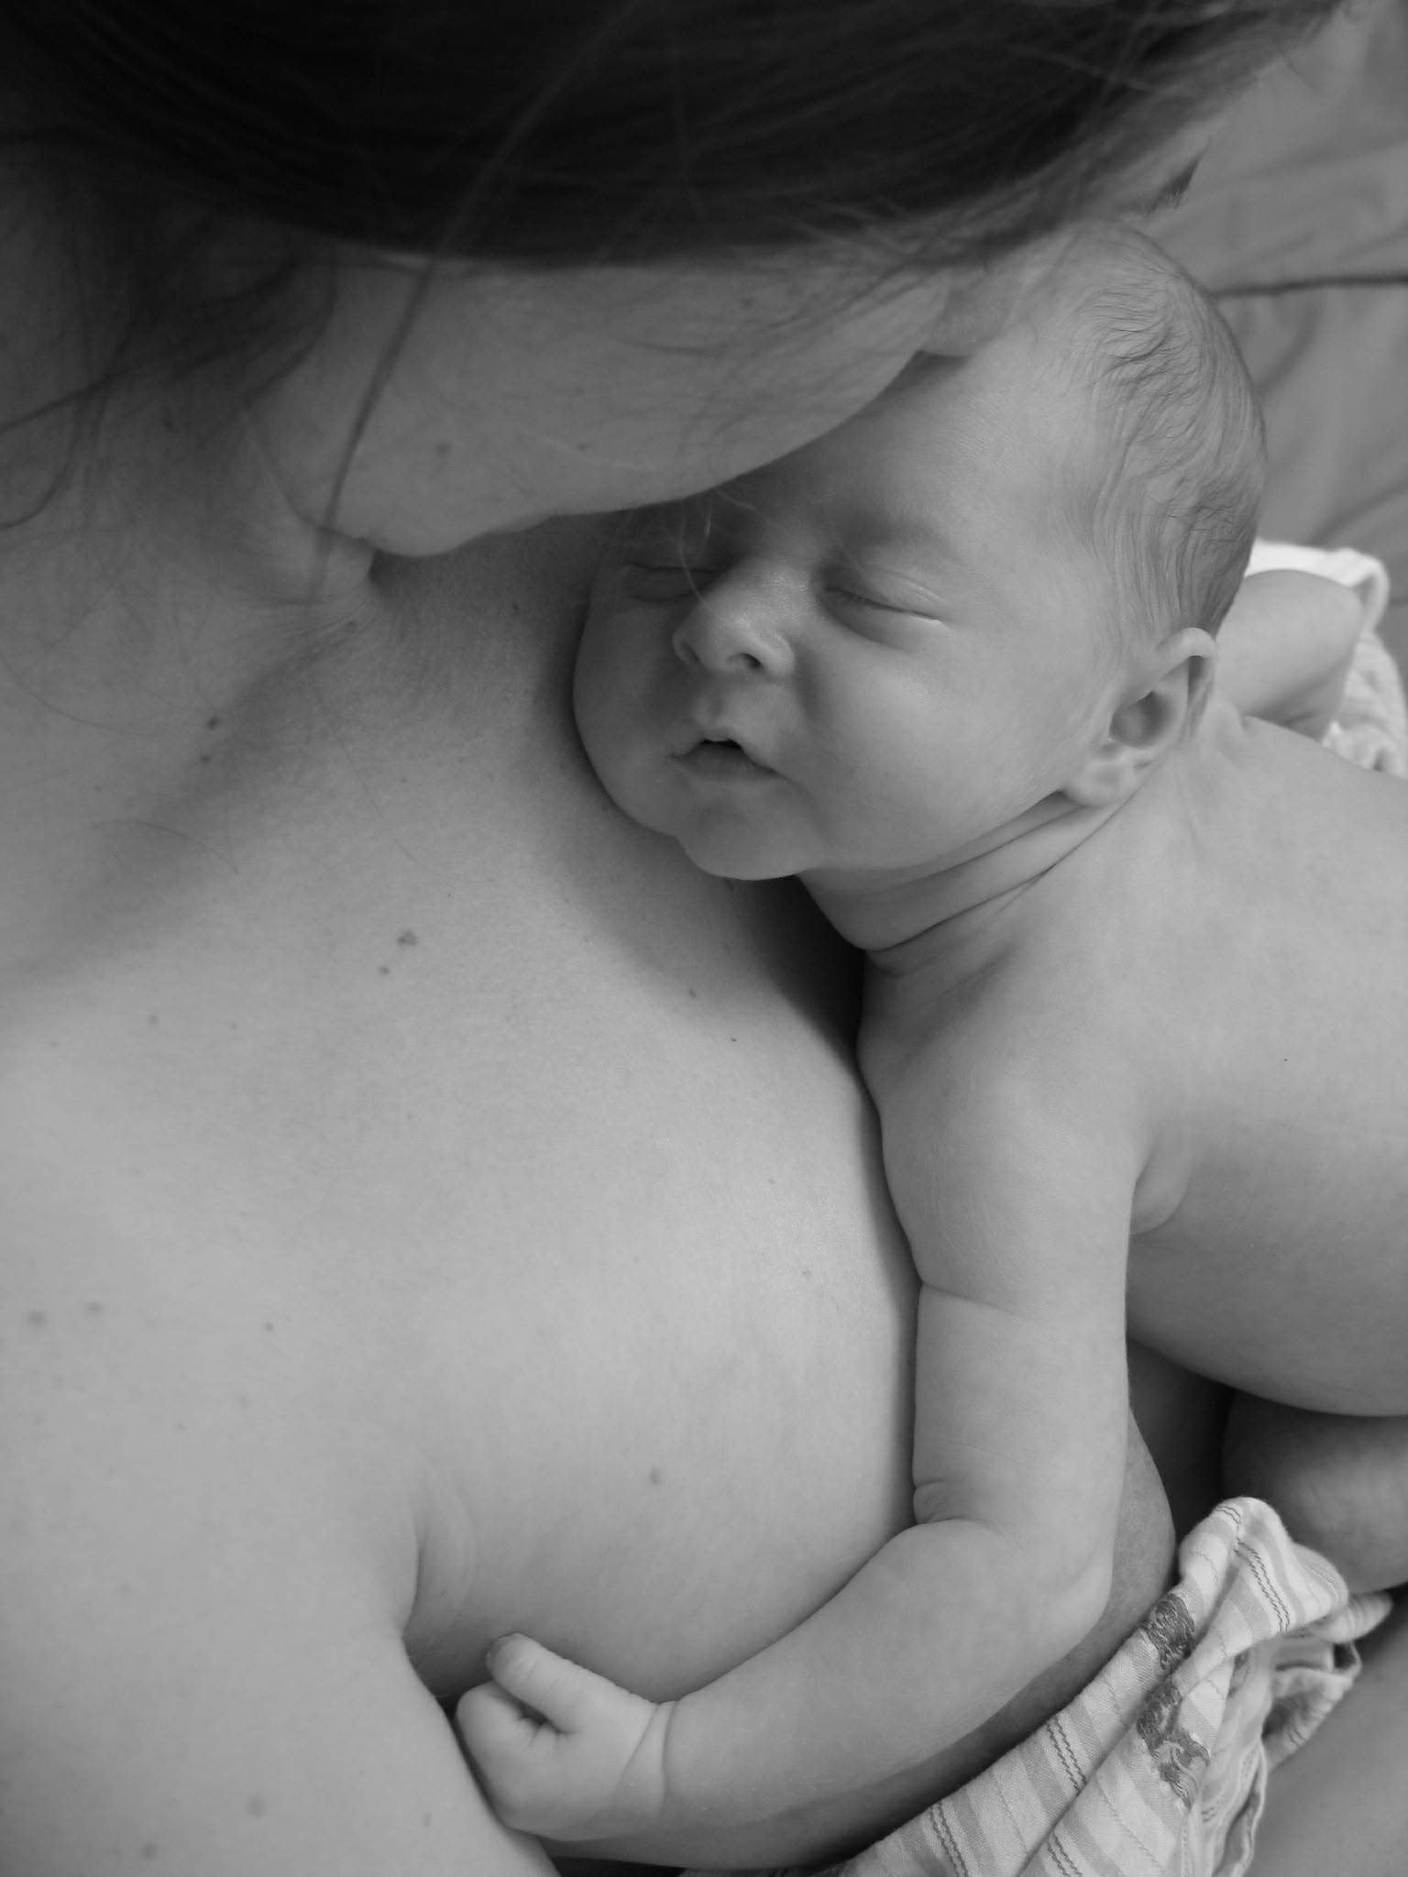
Hud-mot-hud kontakt 17 RCT og delvis RCT som inkluderte 806 barn
Tidlig hud-mot-hud kontakt viste sammenhenger i forhold til:
Mer amming 1-3 mdr. etter fødsel
Lengre ammeperiode generelt
Bedre temperatur hos barnet
Høyere blodsukker verdier hos barnet
Mindre gråt
Høyere score på mors samhandling med barnet under amming
Anderson GC, Moore E, Hepworth J, Bergman N. Early skin-to-skin contact for mothers and their healthy newborn infants.
The Cochrane Library, Issue 2, 2003.

Slide 13
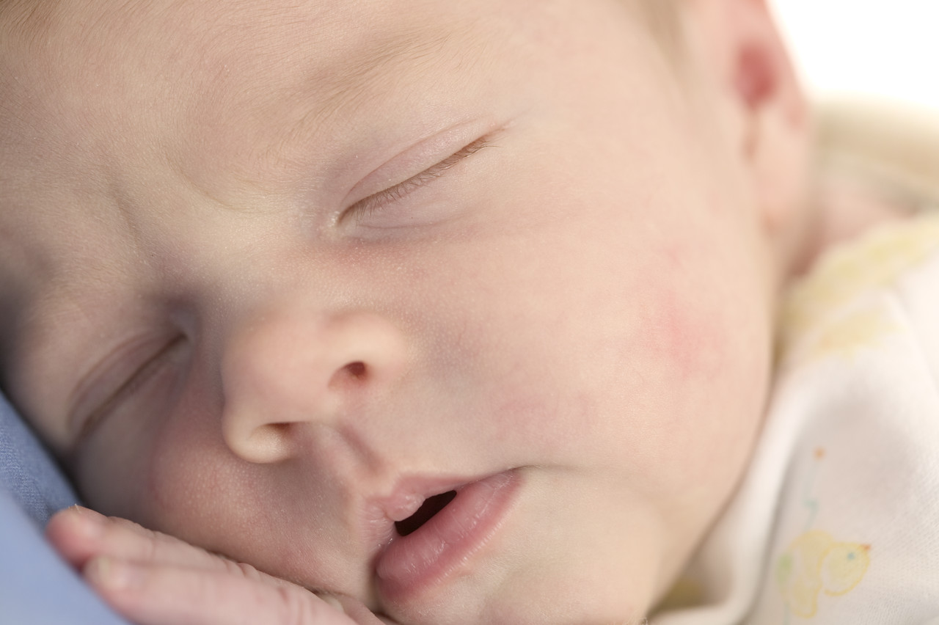
Samsoving
Er det trygt å sove sammen med barnet?
Anbefales faktisk (under visse kriterier), da forskning viser at barn som samsover med mor kommer oftere til brystet, og amming medfører en lavere risiko for krybbedød. Mor har ofte en bedre søvnkvalitet, da hun slipper å stå opp for å amme barnet sitt, og amming virker søvndyssende.

Slide 14
Å sove på rygg forebygger krybbedød
Jeg sover tryggest på ryggen
Jeg trives ikke med å være for varm
Andre viktige råd er
• Røyking bør unngås i svangerskapet og
i barnets nærmiljø
• La barnet sove i egen seng på foreldrenes rom eller sørg for forsvarlig samsoving
• Unngå for varmt sovemiljø
• La gjerne barnet bruke smokk når det
legges til å sove. Vent med å gi smokk til
amming er vel etablert
• Amming er bra for barnets helse
♥ jeg vil ha det luftig og passe varmt der jeg skal sove, ca 18° er fint
♥ kjenn etter nede i nakken min om det er for
varmt eller klamt
♥ jeg trenger ikke lue inne
Brosjyren er utarbeidet av
Landsforeningen uventet barnedød i samarbeid med Nasjonalt kompetansesenter for amming ved Rikshospitalet og Sosial- og helsedirektoratet.
Brosjyren kan bestilles hos Sosial- og helsedirektoratet på Tlf. 24 16 33 68,
faks. 24 16 33 69 trykksak@shdir.no
Landsforeningen uventet barnedød
Ole Fladagers gt 1A, 0353 Oslo
Tlf: 22 54 52 00 - post@lub.no - www.lub.no
Jeg sover gjerne sammen med
mamma og pappa dersom
♥ dere er ikke-røykere
♥ dere ikke er påvirket av alkohol, andre rusmidler
eller sløvende medikamenter
♥ sengen er bred og madrassen fast slik at jeg får god
plass, ikke kan trille ut eller falle ned i en sprekk
♥ jeg har egen liten og lett barnedyne
Jeg sover trygt og godt i egen seng
ved siden av foreldresengen
♥ da kan jeg høre og lukte dere uten å dele seng
♥ jeg vil ha minst mulig oppi sengen min,
det kan bli for tett og jeg kan få dekket til
hodet og ansiktet mitt

Slide 15
1.dag
Melkeproduksjonen er hormonstyrt
Melkemengden er liten, men perfekt tilpasset til barnet. Husk at barnets magesekk ikke rommer så mye enda (på størrelse med en klinkekule)
Barnet blir fort sulten og fort mett
Barnet trenger hvile etter fødselen, og gjennomsnittelig diehyppighet første døgn er 4-6 ganger(hvis barnet ligger hos mor)
Om barnet er søvnig og ikke viser tegn til å ville die, er det viktig at barnet ligger uforstyrret inntil mor hud-mot-hud

Slide 16
2.-4.dag
Melkeproduksjonen er nå styrt etter stimulering, og er avhengig av hyppig tømming
Melkeproduksjonen starter, og øker raskt i løpet av de nærmeste dagene
Barnet har begynt å tære opp på sine fettreservoarer, fått et økt volum i magesekken, og kjenner sult.
Inntil mor produserer tilstrekkelig med melk, kan barnet etterspørre brystet nesten kontinuerlig. Så lenge mor har en god ammestilling og barnet har et riktig sugetak, kan barnet die så ofte og lenge det lyster.
Far eller pleiepersonalet kan avlaste med andre praktiske gjøremål som å stelle barnet og finne mat til mor
Barnet bruker å ha et vekttap de første tre dager, inntil 10 % er ikke uvanlig
Avføringen skifter fra mørkt, seig mekonium via gulgrønn til sennepsgul, bløt kornete avføring i løpet av 4-5 dager

Slide 17
De første ukene etter fødsel
Barn kan ha ulike måltidsrytme, selv om den totale døgnmengden er tilnærmet lik
Ikke uvanlig at de dier mellom 8-15 ganger i døgnet
For å opprettholde melkeproduksjonen i hele ammeperioden, bør barnet die minst åtte ganger i døgnet de første to-tre ukene.
Vent/avstå med å begynne med narresmokk inntil mor har rikelig med melk og mor kjenner seg trygg på ammingen, da narresmokk kan føre til at barnet kommer sjeldnere til brystet, og dermed melkeproduksjonen går ned. I tillegg kan barnet endre dieteknikk som medfører såre brystknopper og lavere melkeproduksjon
Det vanlige at barnet har tatt igjen sin fødselsvekt innen en uke- for noen inntil 14 dager.
De første 4-7 ukene skal barnet bæsje bløt, kornete, oftest sennepsgul, morsmelkbæsj daglig minst en gang for dagen (minst på størrelse med en håndflate). Da vet man at barnet får i seg tilstrekkelig med morsmelk.

Slide 18
Barnets tegn på sult Når barnet viser tegn til sult, skal det legges til brystet. Skrik er et sent tegn til sult og det er nesten umulig å klare å få et gråtende barn til å die
Barnets signaler | Stadie
Hurtige øyebevegelse under øyelokket | Tidlig
Sugebevegelser med munnen og tungen | Tidlig
Bevegelser med armer og ben | Tidlig
Søker etter brystet, tar fingrene til munnen | Tidlig
Uro og klynkende | Middels
Uro og gråt innimellom | Middels
Gråt hele tiden, bevegelse av hele kroppen, rød i ansiktet | Sent

Slide 19
Håndmelking, hvordan mykgjøre og forberede brystene før amming
Håndmelking er nyttig å lære.
Behovet kan melde seg ved flere anledninger. Både i startfasen av ammeperoiden, men også senere. Når melkeproduksjonen kommer i gang, 3-4 dag etter fødselen, kan brystene bli spente. Det kan bli nødvendig å melke ut litt, slik at brystet blir bløtere rundt areola. Barnet får da lettere tak på brystet og du kan unngå å bli sår.
Håndmelking kan derfor være nyttig:
for å gjøre et hard bryst mykt nok til at barnet får godt sugetak
for å avhjelpe ubehagelig brystspreng
når barnet ikke kan suge (nok)
for å stimulere til økt melkeproduksjon
før amming når melken renner for fort mens barnet suger
for å avlaste svært såre brystknopper eller lekkende bryster
før mor må være borte fra barnet eller mor trenger avlastning og andre gir melken
for utpumping av overskudd for lagring
http://ammehjelpen.no/handmelking?id=907

Slide 20
Slik gjør du:
Start med rene hender
Masser brystet forsiktig fra yttersiden og mot brystknoppen. Dette stimulerer utdrivngsrefleksen.
Dersom brystet er meget spent, bruk cottermans håndgrep for å dempe hevelsen rundt brystknoppen, slik at melken renner lettere, ved å legge fingertuppene rundt brystknoppen og holde et jevnt trykk mot brystkassen fra 1 min til opp mor 10 min
Plasser tommelfingeren på oversiden av brystet, og de andre fingrene på undersiden av brystet. Fingrene skal plasseres på overgangen mellom huden og det brune området.
Press først fingrene inn mot brystkassen, deretter klem dem sammen. Det er ikke sikkert melken spruter ut med en gang, men etter noen melketak vil det begynne å komme. Fortsett med melkebevegelsene, mot brystkassen og sammen, mot brystkassen og sammen så lenge melken spruter. (melken spruter ikke de første dagene)
Flytt deretter fingrene gradvis rundt hele utkanten av areola til alle områder er myke
Ikke gli på huden. Tørr hud, tørk hvis vått, ikke bruk olje.
Bytt eventuelt bryst flere ganger.
http://users.iptelecom.net.ua/~vylkas/expressanim.html

Slide 21
Ammestilling om man synes det ikke er å lett å få barnet riktig til brystet, anbefales det å sitte å amme, og fortrinnsvis bruke hodet-i-hånden stilling
AMMESTILLING | FORDELER | ULEMPER
Klassisk stilling | Kan brukes overalt Passer best til barn over 6 uker | Hodet til barnet støttes ikke så godt Nyfødte har lett for å komme for langt ut til siden i fht brystets plassering
Hodet-i-hånden stilling | Passer godt for det nyfødte barnet Mor kan styre brystet med den ene hånden og gi god støtte til barnet tett inntil kroppen med den andre hånden Kan brukes overalt Mor har god oversikt over barn og bryst og kan lett kontrollere om barnet ligger riktig | Lett for å holde barnets hodet fast, man må holde barnet nede om skulderbladene og gi støtte i nakken
Tvillingstilling | God etter keisersnitt og ved overvekt Gir den beste muligheten til å se barnets munn | Krever god plass bakover til barnets ben
Sideliggende stilling | Mor kan hvile bra for mor om hun har vanskelig for å sitte pga vonde sting. | Vanskelig å se om barnet ligger riktig Har bare en hånd til rådighet, vanskelig å legge barnet til brystet

Slide 22
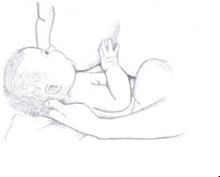
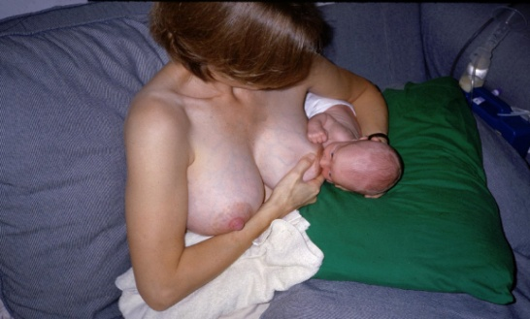
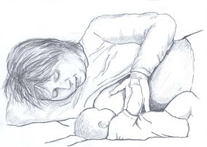
Jordmor demonstrerer: http://ammehjelpen.no/a-legge-barnet-til?id=805#2AaLeggeBarnetTilVideo
Ammestilling | Hvordan legge barnet til
Klassisk stilling | Barnet ligger på siden med magen mot morens mage, hodet tilbakelent på underarmen hennes. Barnets nedre arm går rundt mors liv. Mor støtter barnets rygg med underarmen og holder stumpen eller bena med hånden.
Hodet-i-hånden stilling | Barnet har samme kroppsstilling som over men mor bruker sine armer omvendt. Mor støtter barnets rygg med armen og bruker hånden til å støtte skuldre/nakke. Hun kan da støtte brystet med hånden på samme side som brystet. Denne stillingen gir mor bedre kontroll av barnets hodebevegelser og anbefales spesielt for premature barn.
Tvillingstilling | Barnet ligger ved morens side på en pute. Mor støtter barnets nakke/rygg med hånden. Hennes underarm støtter barnets kropp, og løfter barnets hode til brystets nivå. Barnets stump og føttene hviler på stol- eller sofaryggen.
Sideliggende stilling | Mor ligger på siden med beina litt bøyd, og pute under hodet og eventuelt mellom knærne. Barnet ligger på siden, vendt mot mor, nært inntil hennes kropp. Barnets hode og rygg kan støttes av et sammenrullet babyteppe eller liten pute. Mor kan få brystet nærmere barnet ved å rulle fremover mot barnet.

Slide 23
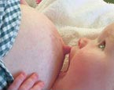
Barnets dietak på brystet
Mor støtter brystet med en åpen hånd.
Plasser tommelen på oversiden og de andre fingrene på undersiden av brystet, bak det brune området. Brystknoppen skal peke mot barnets nese. Husk at brystknoppen skal ligge opp mot barnets bløte gane, så barnet skal ha et asymmetrisk tak på brystet
Hvis barnet ikke spontant gaper stort, kan man stimulere barnet til å gape, ved å stryke brystknoppen over barnets lepper.
Når barnet gaper veldig stort, drar mor barnet inn til seg. Du kan se at barnet har et bra tak når haken er godt inn i brystet og nesen er fri. Barnet har et stort gap(150gr i munnviken), med mye bryst i munnen. Over og underleppe skal være utoverbrettet. Kjevebevegelsene er tydelige helt opp til barnets øre, og brystet ligger rolig i barnets munn
Når barnet har fått et bra tak på brystet, kan mor regulere barnets stilling ved å dra barnets underkropp enda nærmere seg. Da får barnet nesen enda mer fri og haken godt inn i brystet.
Barnet kan ligge til det selv slipper taket. Brystknoppen skal være like rund og fin som før barnet tok tak på brystet.
http://www.youtube.com/watch?v=RzptXRlEMV8

Slide 24
Animasjonsfilm av barn som tar tak
http://www.breastfeedingmadesimple.com/bms%20new%20home%20page_files/Latch%20Animation.swf
Filmsnutt fra YouTube om hvordan barn tar tak (utdrag fra undervisningsfilm fra England)
http://www.youtube.com/watch?v=RzptXRlEMV8
Animasjon av hvordan legge barn til, fra fugleperspektiv
http://users.iptelecom.net.ua/~vylkas/flash/baby12b_content.html
Knep for å mykne opp sprengte bryst (svensk språk)
http://www.amningshjalpen.se/radgivning/cotterman.htm
Animasjon av hvordan barn tar tak
http://users.iptelecom.net.ua/~vylkas/flash/baby12b_content.html
Ammestillinger (tekst på engelsk men illustrasjoner kjenner ingen språk)
http://www.breastfeeding.nhs.uk/en/fe/page.asp?n1=3
Forslag til hvordan 'vekke opp' barnets instinkter og hvile og ha det hyggelig samtidig (engelsk tekst, mest bare bilder) :
http://www.biologicalnurturing.com/ og klikk på 'How to do it'
Håndmelking, stilling og tilkobling på russisk :-) Helt alvorlig - dette er et nettsted lagd av en ammespesialist i Ukraina som også er grafiker,
og illustrasjonene er helt suverene. Hvis du kan russisk er det enda bedre, men jeg bruker dem mye og jeg kan såvidt noen av alfabetbokstavene.
http://users.iptelecom.net.ua/~vylkas/expressanim.html
http://users.iptelecom.net.ua/~vylkas/position.html
http://users.iptelecom.net.ua/~vylkas/latch.html
Kostråd til ammende, ting man skal unngå på grunn av miljøgifter
www.matportalen.no/Emner/ammende
Om mat til spebarn - norske anbefalinger for spebarnsernæring
http://www.shdir.no/ernaering/spedbarnsern_ring/
Baby-Friendly UK - info på mange språk
www.babyfriendly.org.uk
Om babybæring: www.tettinntil.no
Og selvfølgelig, norsk Ammehjelpen: www.ammehjelpen.no Her finner du info på norsk om mange emner innen amming
- og kanskje du får lyst til å bli ammehjelper selv?

